Slide 1


TALLER SOBRE LOS EMPRENDEDORES EN MÉXICO

Slide 2
¿Quiénes son y cómo son los actores principales en una iniciativa de carácter productivo?
¿Cuáles son sus objetivos, motivaciones, aspiraciones y capacidades en materia de ejercicio laboral y productivo?
¿Hacia dónde dirigen sus principales esfuerzos cuando participan en la vida económica?
¿Cuáles son las ventajas comparativas en que pueden sustentar su capacidad de competencia?

Slide 3
En México se registra uno de los índices más elevados del mundo
en materia de fracaso de proyectos productivos,
tanto formales como informales

Slide 4
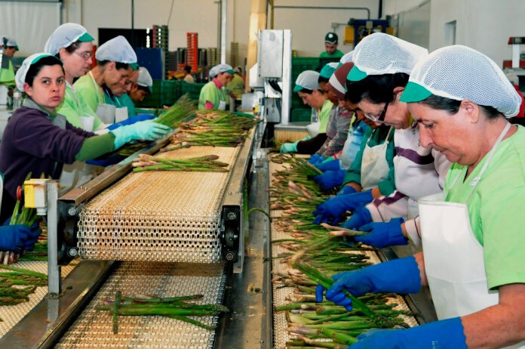

PRODUCTOR
EMPRENDEDOR

Slide 5
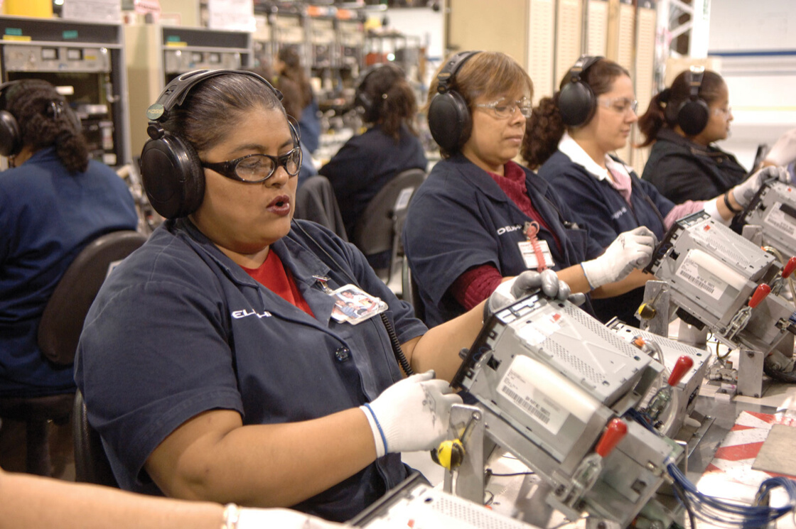
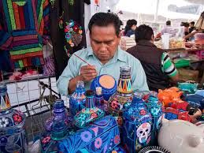
Ejecutor
PRODUCTOR
Creativo – (artista)

Slide 6

Productor - Ejecutor
  Posición estable y con certidumbre de mediano plazo
  Ingreso y horario preciso, continuo y seguro
  Prestaciones laborales básicas. (Acumular antiguedad)
  Delimitacion precisa de responsabilidades
  Facilidades físicas e instrumentals de operación
  Un alguien confiable que se haga cargo
de las decisiones trascendentes
Actitud disciplinada y desempeño eficaz

Slide 7
  Espacio propicio
  Inspiración
  Libertad de acción
  Concentración
  Sensibilidad
  Imaginación
Resultados creativos y expresión cultural
Productor
Creativo (Artista)

Slide 8
ARTESANO
En todos los países y en todos los tiempos
Los cursos técnicos de gestión empresarial

Slide 9
Transformación de la realidad
Metas importantes y desafiantes
Reto a la creatividad – Desafío
a la imaginación
EMPRENDEDOR
Libertad de acción
Elevado nivel de compromiso
Disposición al riesgo

Slide 10
TOCAR LOS NUEVE PUNTOS CON
CUATRO LÍNEAS RECTAS SIN
LEVANTAR LA PLUMA
EMPRENDEDOR

Slide 11
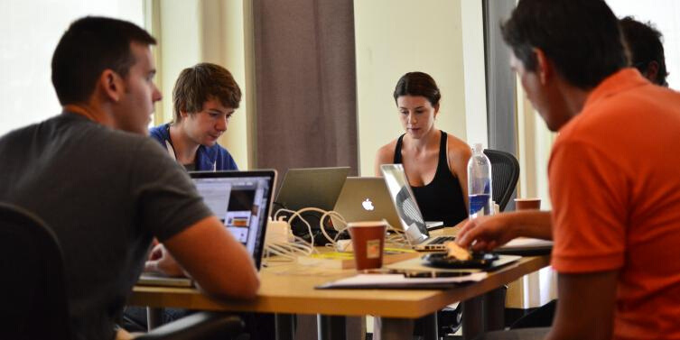

Emprendedor
Administrador
EMPRENDEDOR
Emprendedor
Negociador

Slide 12
Planeación
Sistematización
Emprendedor
Administrador
Programación
Rentabilidad
Coordinación

Slide 13
  Resultados
  Coordinación
  Prudencia
  Eficiencia
  Órden
Emprendedor
Administrador

Slide 14
La promoción comercial
Emprendedor
Negociador
Las adquisiciones
La relación oficial

Slide 15
TRABAJADAORES-CREATIVOS
Artesanos
Músicos
Pintores
Escultores
Escritores
Inventores
Periodistas
Actrices
Actores
Profesores
Campesonos
Bailarines
Cocineros
Diseñadores
DIRECTORES DE MIPYMES CON ÉXITO
Emprendedores - Administradores
Emprendedores - Negociadores

Slide 16

LAS EMPRESAS DIRIGIDAS POR
Trabajadores-Ejecutores
Trabajadores - Creativos

Slide 17
Perfiles laborales en EUA
Productores-ejecutores
10%
Productores-creativos
10%
Emprendedores administradores
60%
Emprendedores Negociadores
20%

Slide 18
Perfiles laborales
en México
Emprendedores-Administradores
10%
Emprendedores-Negociadores
10%
Productores Creativos
20%
Productores Ejecutores
60%

Slide 19
"La porción desarrollada de México impone su modelo a la otra mitad, sin advertir que ese modelo no corrresponde a nuestra verdadera realidad histórica, psíquica, cultural, sino que es una mera copia (y copia degradada) del arquetipo norteamericano. De nuevo, no hemos sido capaces de crear modelos de desarrollo viables y que correspondan a lo que somos"
Octavio Paz
El Laberinto de la Soledad
MÉXICO
ESTADOS UNIDOS

Slide 20
""Muchos latinoamericanos han adoptado esas imágenes retocadas de si mismos por la fantasía o la enajenación religiosa o ideológica occidental y en vez de encarar su propia realidad la han recreado de acuerdo a aquellos modelos y mitos importados...
Mario Vargas Llosa
Sueños y realidades de América Latina
MÉXICO
ESTADOS UNIDOS

Slide 21
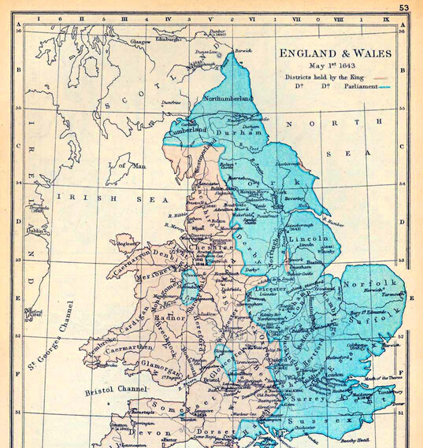
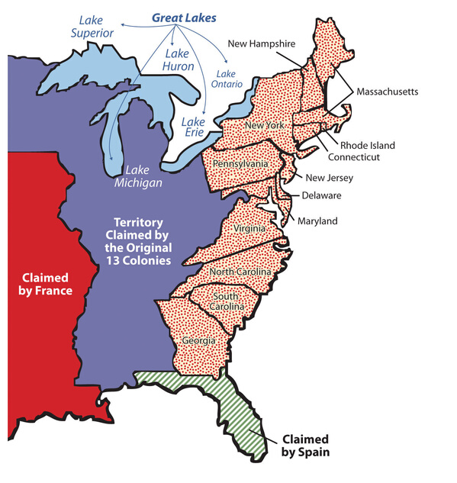

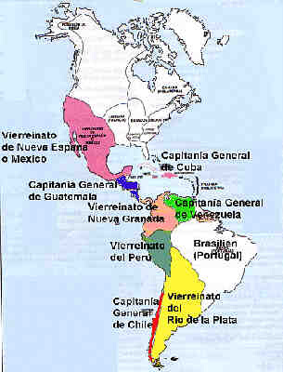
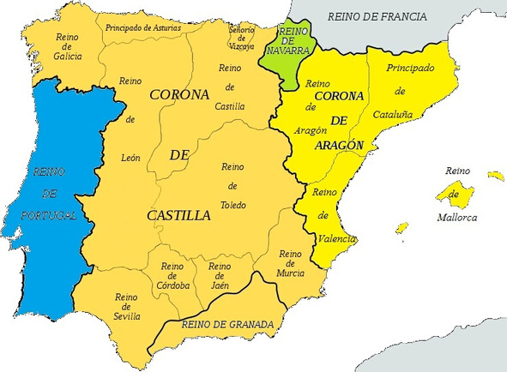
UTOPÍA
  Laboriosos
  Emprendedores
  Comerciantes
  Acumulación de riqueza
  Tecnología
  Disfrutar del bienestar
  Construir la modernidad
  Colonización
  Llegaron para quedarse
ENTELEQUIA
  Evangelización
  Misticismo
  Caballeros
  Desprendimiento
  Acumulación sólo la iglesia
  Ganarse la gloria
  Defender las tradiciones y las obras de Dios
  Conquista
  Llegaron para regresarse

Slide 22
"Ambas Américas son respuesta a un mismo anhelo de realizar en el nuevo continente la nueva Europa, ambas pues, por tanto, son la resultante histórica de un proceso imitativo... Para Iberoamérica el modelo fue una entelquia, para Angloamérica, una utopía. He aquí los conceptos clave para radicar, en la entraña de su razón de ser, la diferencia en el destino histórico de las dos Américas y para comprender el porqué del colosal desequilibrio que acarreó entre ellas la marcha ascendente de la modernidad"
Edmundo O'Gorman
México, el trauma de la historia

Slide 23
EL ENCUENTRO DE DOS CULTURAS

Slide 24
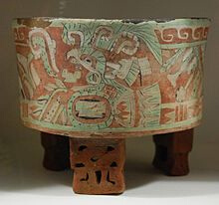
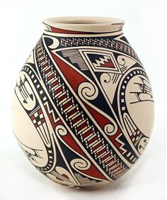
Zuquichiuhqui
EL ALFARERO
El que da un ser al barro
de mirada aguda moldea
amasa el barro
El buen alfarero pone esmero en las cosas
enseña al barro a mentir
dialoga con su propio corazón
hace vivir a las cosas, las crea,
todo lo conoce como si fuera un Tolteca
hace hábiles sus manos
El mal alfarero
torpe, cojo en su arte.
mortecino.
.

Slide 25
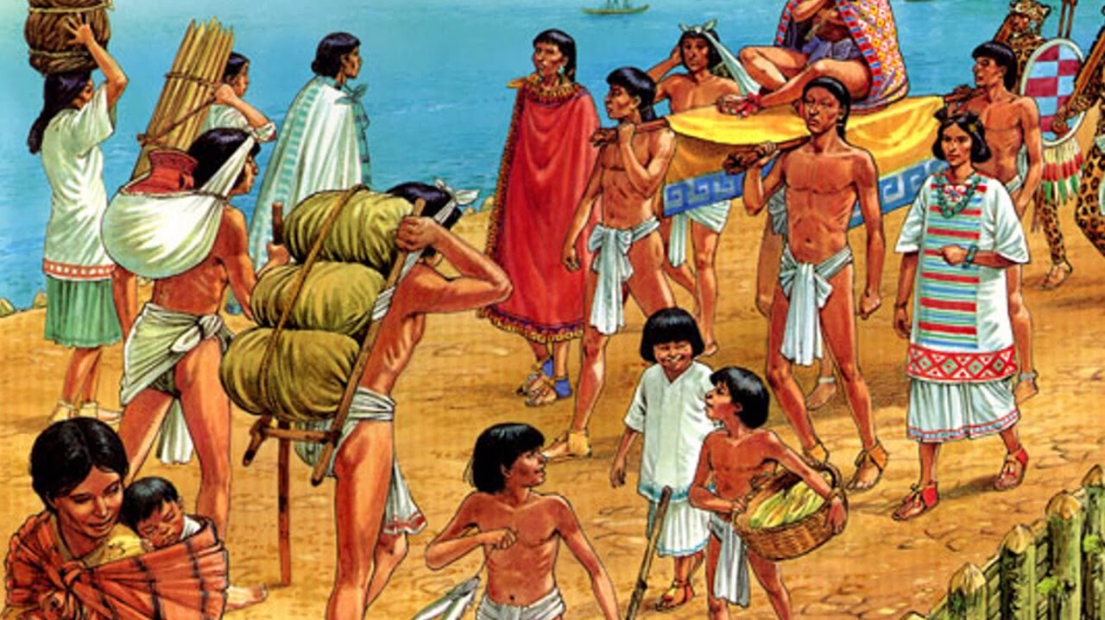
En las culturas prehispánicas,
los Macehualtin (comunes)
tenían prohibido, so pena de
muerte, acumular riqueza y
objetos preciosos

Slide 26
LA EDUCACIÓN FAMILIAR Y ESCOLAR
EN MÉXICO

Slide 27

La educación paterna en México
no solo no estimula y apoya
sino que desincentiva la iniciativa emprendedora de
sus hijos y, sobre
todo, de sus hijas.

Slide 28

La actitud de los maestros mexicanos
inhibe la formación
de emprendedores

Slide 29
En México
EL VERBO EDUCAR
En los países
más avanzados
LA EVALUACIÓN vs LA AUTOEVALUACIÓN

Slide 30
Las políticas
públicas
de
fomento
al desarrollo
emprendedor

Slide 31
PRODUCTOR
Objetivos y
motivaciones
Objetivos y
motivaciones
EMPRENDEDOR

Slide 32
PRODUCTOR -EJECUTOR
Objetivos y
motivaciones
Objetivos y
motivaciones
PRODUCTOR CREATIVO

Slide 33
EMPRENDEDOR-ADMINISTRADOR
Objetivos y
motivaciones
Objetivos y
motivaciones
EMPRENDEDOR-NEGOCIADOR

Slide 34
tareas creativas
Productores-Creativos
tareas operativas
y de soporte
Productores-Ejecutores
ALIANZA ESTRATÉGICA DE DIVISIÓN DEL TRABAJO
Gestión
empresarial
Emprendedores-Administradores
Vinculación
Empresarial
Emprendedores-Negociadores

Slide 35
PRODUCTOR
EMPRENDEDOR
Ejecutor
Creativo
Administrador
Negociador

Slide 36
PRODUCTOR
EMPRENDEDOR
Ejecutor
Creativo
Administrador
Negociador

Slide 37
Ernesto Sirolli, Director y Fundador del
“Sirolli Institute of International Enterprise Facilitation”
TED
Sirolli.com

Slide 38
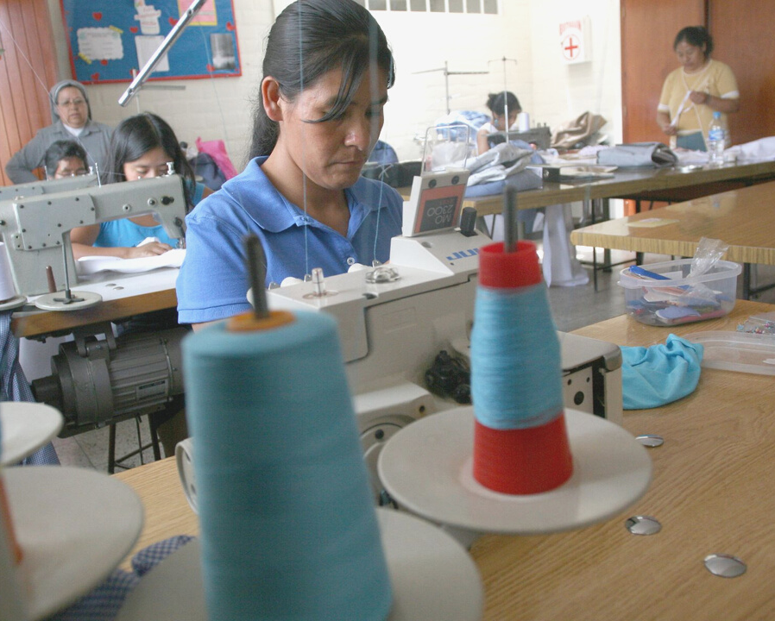


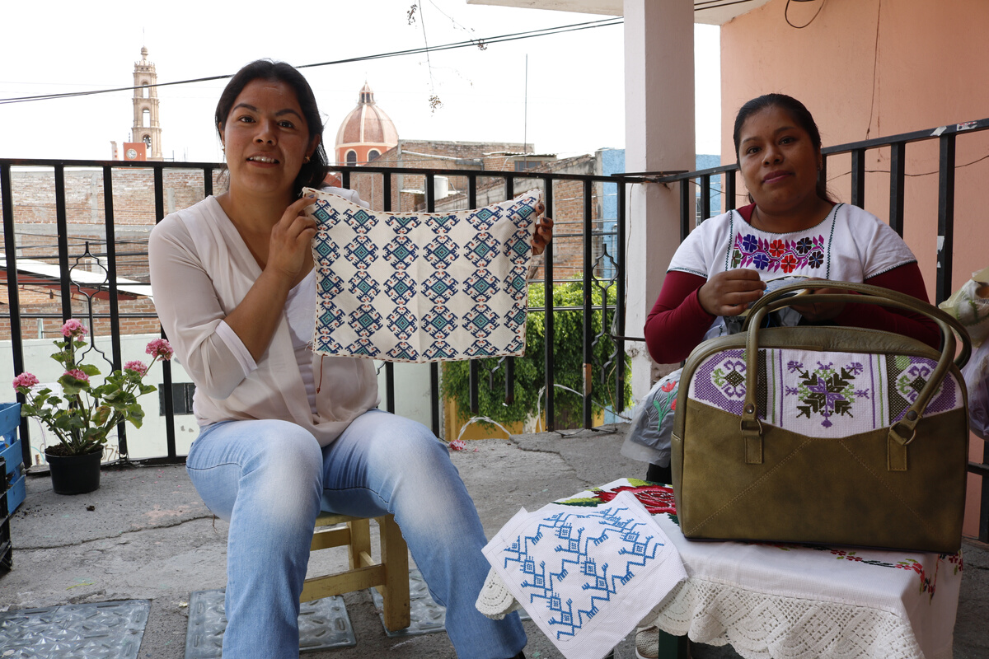
MICRO, PEQUEÑAS, MEDIANAS Y GRANDES EMPRESAS CON ÉXITO
Producción muy competitiva
en cuando menos un
nicho de mercado
Administración eficiente
inteligente y equilibrada
Negociación comercial
equitativa, audaz e
imaginativa

Slide 39
Jamás una sóla persona ha realizado o dirigido las tres
funciones

Slide 40
REFLEXIÓN FINAL

Slide 41
TALLER SOBRE LOS EMPRENDEDORES EN MÉXICO

Slide 42
mariolopezespinosa@yahoo.com.mx
www.ideq.mx
55 1633 7094

